Slide 1




Tiết 1

Slide 2

Em có nhận xét gì khi nhìn thấy khung cảnh sinh hoạt sau buổi sinh hoạt dưới cờ như hình bên?

Slide 3


Slide 4
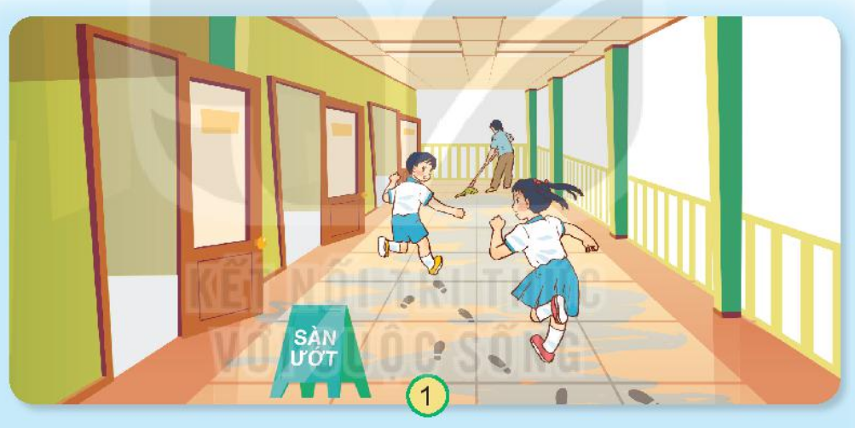
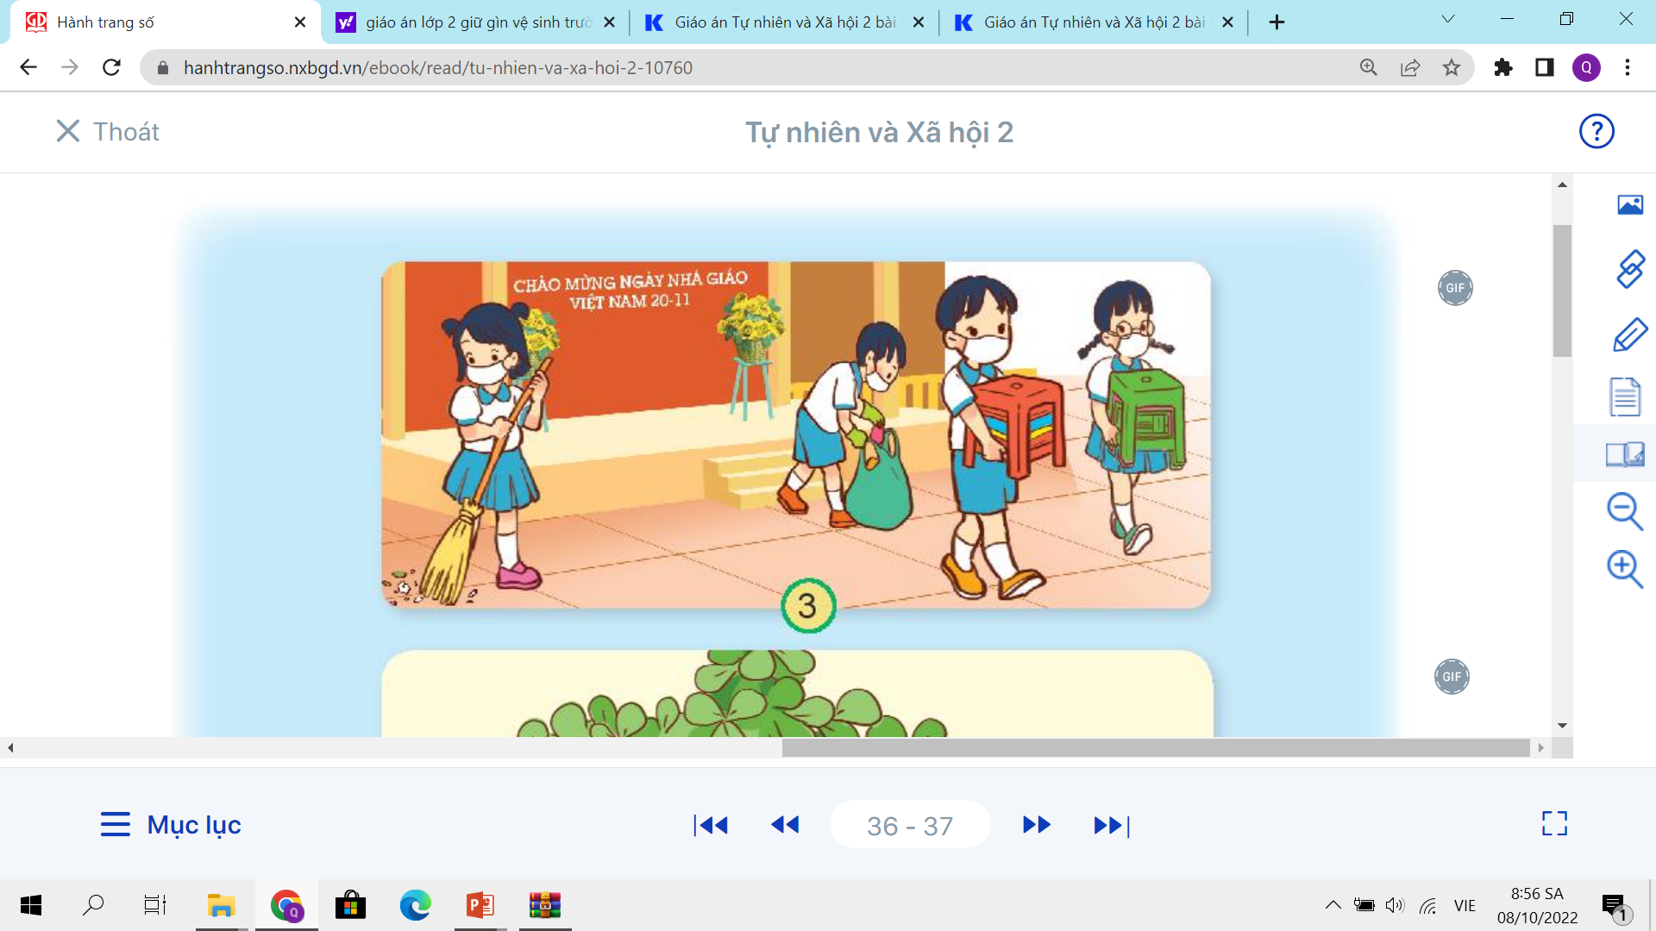
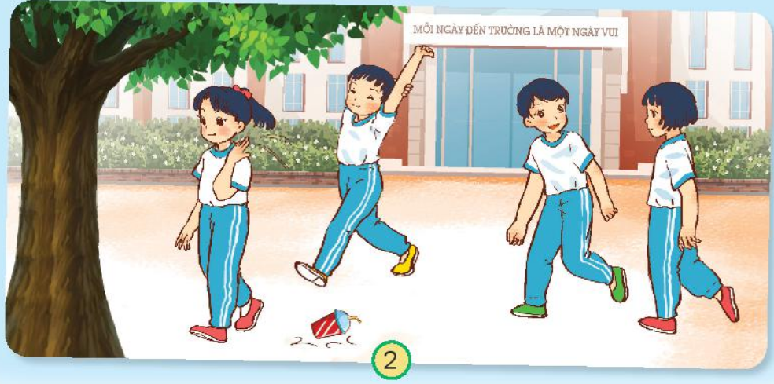
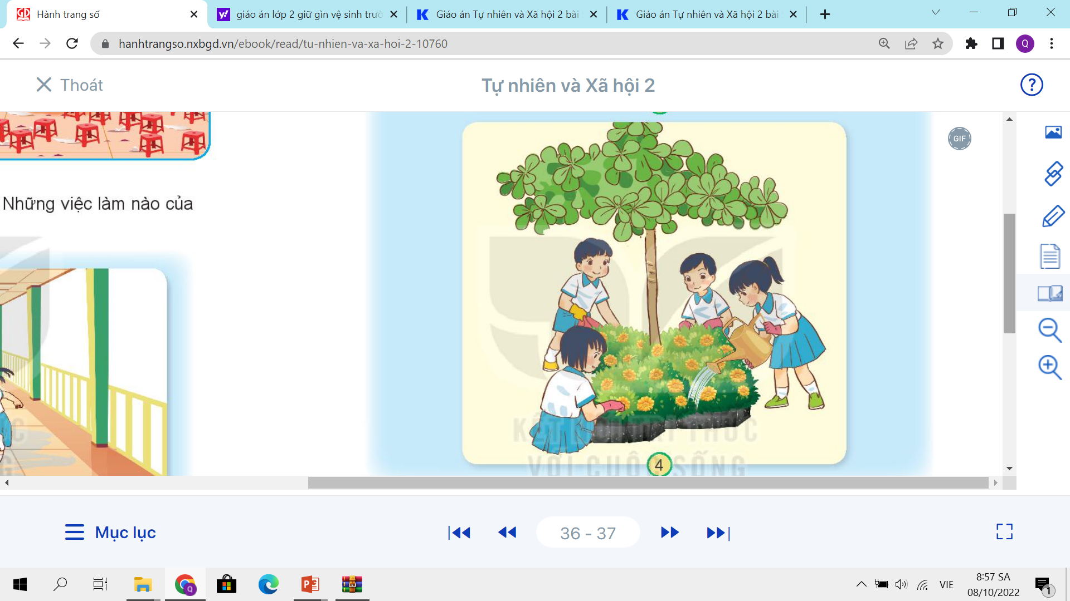
Cho biết các bạn trong hình đang làm gì. Những việc làm nào của các bạn mà em không đồng tình? Vì sao?

Slide 5
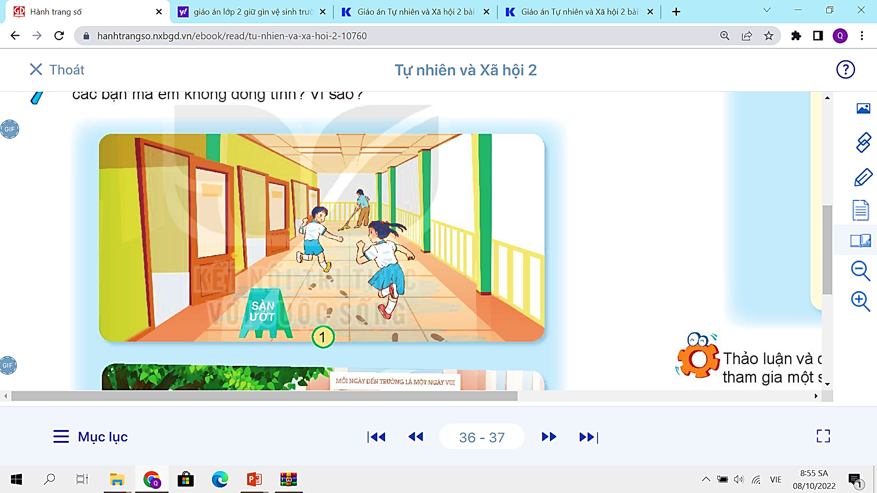
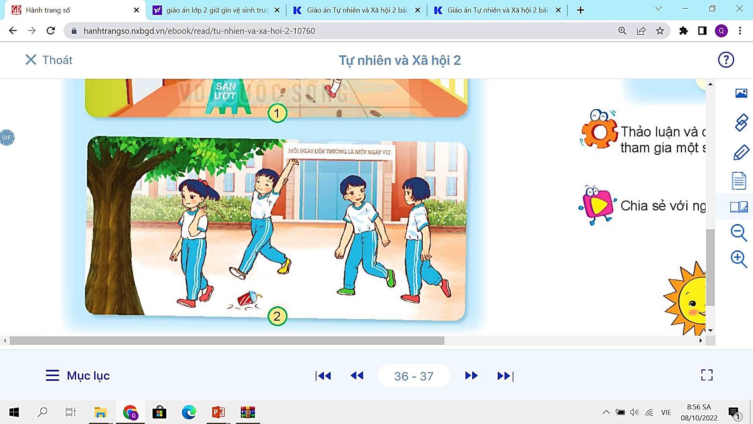



Em không đồng ý với hành động ở hình nào?

Slide 6

Hình 1
Vì bác lao công vừa mới dọn dẹp, đã để biển thông báo rồi nhưng các bạn vẫn chạy, gây nguy hiểm.

Slide 7
Hình 2
Vì việc làm này làm mất vệ sinh trường học.

Slide 8

Trường học là nơi các em được tham gia hoạt động học tập và vui chơi. Vì vậy, thực hiện được việc giữ gìn trường học, lớp học sạch đẹp chính là thể hiện tình yêu đối với trường lớp của mình.

Slide 9

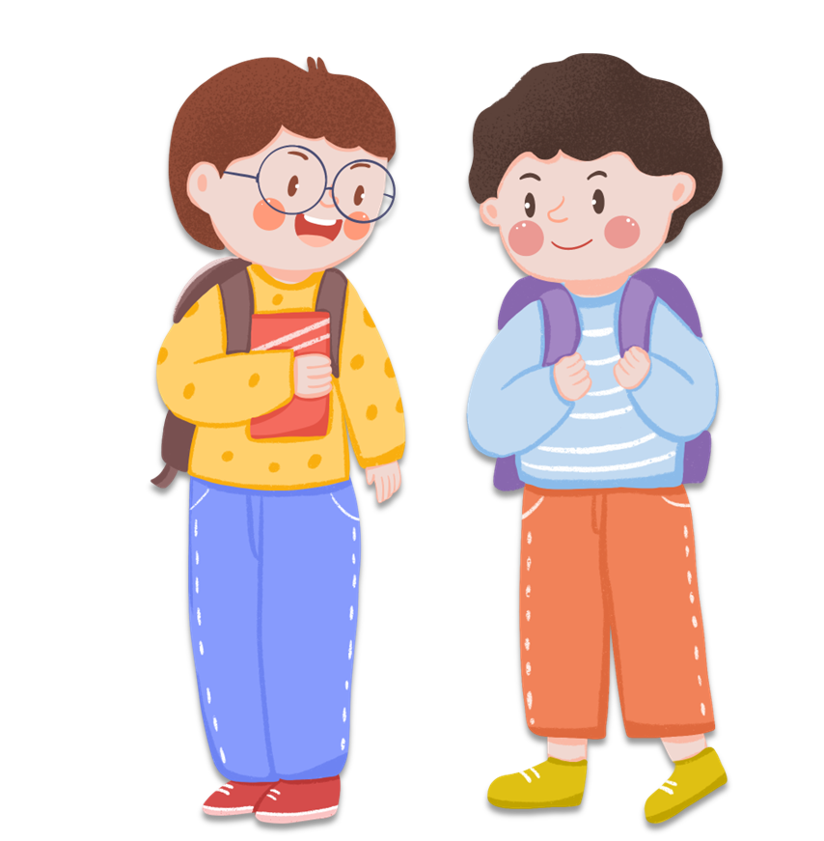
Em viết ra những việc nên làm, không nên làm để giữ vệ sinh khi tham gia một số hoạt động ở trường.

Slide 10

Không nên làm
Nên làm

Slide 11


Slide 12
Vận dụng

Slide 13


Ve vẻ vè ve
hát vè vui vẻ
Lớp học sạch sẽ,
nhờ có chúng em
Lau cửa quét nhà,
sạch bong sáng bóng.
Cô giáo cười khen
chúng em ngoan lắm.
Ve vẻ vè ve
hát vè chăm chỉ
Cùng nhau nhất trí,
sân trường mát xanh
Chăm sóc cây trồng,
bậc thềm tươi thắm
Nay em đã biết
giữ vệ sinh trường
Cùng nhau gìn giữ
Cho trường đẹp thêm…

Slide 14
CHÀO
TẠM BIỆT

Slide 15


Soạn bài giảng yêu cầu các khối lớp
Thiết kế bài giảng E – Learning
MĂNG NON – TÀI LIỆU TIỂU HỌC
Mời truy cập: MĂNG NON- TÀI LIỆU TIỂU HỌC | Facebook
ZALO : 0382348780 - 0984848929

